Slide 1


DEPARTAMENTO DE CIENCIAS ECONÓMICAS, ADMINISTRATIVAS Y DEL COMERCIO
CARRERA DE COMERCIO EXTERIOR Y NEGOCIACIÓN INTERNACIONAL
TRABAJO DE TITULACIÓN PREVIO A LA OBTENCIÓN DEL TÍTULO DE LICENCIADA EN COMERCIO EXTERIOR Y NEGOCIACIÓN INTERNACIONAL
AUTORES: LINCANGO SIMBAÑA, STEFANY LORENA Y TOAPANTA FARINANGO, KATHERINE ABIGAIL
DIRECTOR: ING. LEGARDA RIERA, ÁNGEL RAMIRO MIB
14 DE FEBRERO 2022

Slide 2
Análisis comparativo de las exportaciones de prendas de vestir a base de fibra de alpaca desde los países andinos hacia la Unión Europea durante el período 2010 – 2020

Slide 3
Introducción
Antecedentes
Planteamiento del problema
Justificación
Objetivos
Proposición
Variables

Slide 4


Introducción
Antecedentes
Exportaciones
Generalidades
Industria Textil
Fibras de pelos finos.
Producto no tradicional.
Demanda global.
Mecanismos comerciales.
Fibras naturales y sintéticas.
Provincias: Cotopaxi, Pichincha, Azuay y Chimborazo.
Competencia Directa: Colombia, Bolivia y Perú.
Sector manufacturero más protegido a nivel mundial.
Aporta el 7% del PIB
Empleo directo → 158 mil plazas.

Slide 5
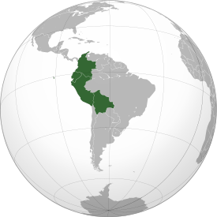
Introducción
Planteamiento del problema
Justificación
Synthesize
Ecuador, Colombia, Bolivia y Perú han logrado expandirse en el mercado europeo y exportar productos similares; sin embargo, se desconoce qué economía es más competitiva o si son complementarios y bajo qué factores.
Aplicación del modelo del Doble Diamante de Moon permitirá para conocer los escenarios económicos de los países objeto de estudio.

Slide 6
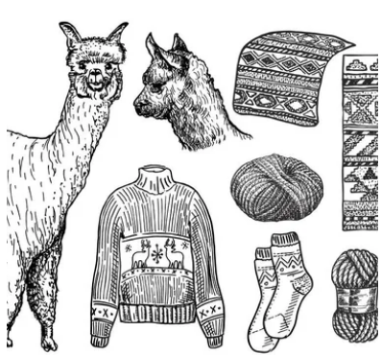
Introducción
Objetivos
Objetivo general
Analizar las exportaciones de prendas de vestir a base de fibra de alpaca desde los países andinos hacia la Unión Europea durante el periodo 2010 - 2020.
Objetivos específicos
Identificar la competitividad de las exportaciones de prendas de vestir a base de fibra de alpaca de Ecuador, Bolivia, Colombia y Perú hacia la Unión Europea durante el periodo 2010 - 2020.
Establecer estrategias para potencializar las exportaciones ecuatorianas de prendas de vestir a base de fibra de alpaca hacia la comunidad europea.
Determinar la oferta del sector textil ecuatoriano de prendas elaboradas a base de fibra de alpaca.

Slide 7
Introducción
Proposición
Variables
Las exportaciones de prendas de vestir elaboradas a base de fibra de alpaca desde los países andinos se encuentran concentradas principalmente en el mercado europeo y se acogen al beneficio de las preferencias arancelarias del Acuerdo Comercial Multipartes.
Doble Diamante de Moon
Condiciones de Factores Nacionales e Internacionales
Condiciones de Demanda Nacional e Internacional
Industrias Relacionadas y de Apoyo
Estrategia, Estructura y Rivalidad Nacional e Internacional

Slide 8
Marcos de la investigación
Marco Teórico
  Teoría de la Competitividad
  Teoría de Integración Económica
Marco Legal
Marco Metodológico

Slide 9
Marcos de la investigación
Marco Teórico
Los tres aportes llevan al Modelo del Doble Diamante de Moon.
Beneficios en los ámbitos: económico, comercial y fiscal.
Cho, incluye el análisis de 9 factores entre ellos humanos, y externos.
Implica la unión de varios países y la eliminación de barreras.
Moon, Rugman, & Verbeke, incluye el rol del estado y actividades internacionales.
Proceso de transformación de factores, destinado a alcanzar una convergencia entre varios mercados o economías.
Michael Porter enfoque en el país de origen y en la fortaleza de sus empresas.
Teoría de la Competitividad
Teoría de la Integración Económica

Slide 10
Marcos de la investigación
Constitución de la República del Ecuador
Las relaciones internacionales deberán responder a los intereses y beneficios de los ecuatorianos.
Comunidad Andina de Naciones
Coordinar negociaciones conjuntas de la CAN con otros procesos de integración o con terceros países o grupos de países.
Código Orgánico de la Producción, Comercio e Inversiones
El Estado promoverá la producción orientada a las exportaciones y define como mecanismo el acceso a programas de preferencias arancelarias y otros beneficios.
Marco Legal

Slide 11
Marcos de la investigación
Marco Metodológico
Metodología
Enfoque cualitativo y cuantitativo
Descriptivo, histórico-lógico y analítico
Objetivo 1
Fuente de análisis secundarias:
Trade Map – Banco Central del Ecuador
Volumen de Exportaciones
Objetivo 2
Fuente de análisis secundarias:
BM, CEPAL, FMI, UNESCO
Doble Diamante de Moon
Objetivo 3
Acuerdo Comercial Multipartes con la UE
Estrategias

Slide 12
Oferta del sector textil ecuatoriano de prendas de vestir elaboradas a base de fibra de alpaca
Producción Mundial de Alpaca
Generalidades
Distribución geográfica
Proceso de producción
Principales comunidades y empresas
Importancia socioeconómica del sector textil
Escenario histórico de las exportaciones de Ecuador
Proyecciones

Slide 13
Oferta del sector textil ecuatoriano de prendas de vestir elaboradas a base de fibra de alpaca
Generalidades
Camélidos Sudamericanos: Vicuña, Guanaco, Llama y Alpaca.
Productos comerciales: carne, piel, cuero y fibra.
Población: Perú (71,7%), Bolivia (8,6%), Estados Unidos (5,8%), Australia (8,2%) y países europeos (2,5%).
China (US$ 33′300,000) fue el principal comprador mundial al concentrar el 11.4% del total, seguido de Alemania (US$ 28 millones) y EE.UU. (US$ 27 millones).
Encuesta de Superficie Producción Agropecuaria Continua: 2.024 alpacas, Sierra: 1.897 alpacas, Pichincha (594) y Chimborazo (346)

Slide 14
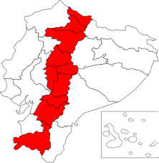
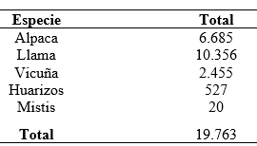

Oferta del sector textil ecuatoriano de prendas de vestir elaboradas a base de fibra de alpaca
Distribución Geográfica
Los primeros camélidos se ubicaron en las faldas del volcán Chimborazo.
Se importaron desde Perú y Chile.
La mayoría se concentran en Chimborazo, Tungurahua, Bolívar y Cayambe.
Camélidos sudamericanos en Ecuador:
Existen diversos tipos de fibras de alpaca: vellón de alpaca, baby alpaca, alpaca real y huarizo.

Slide 15
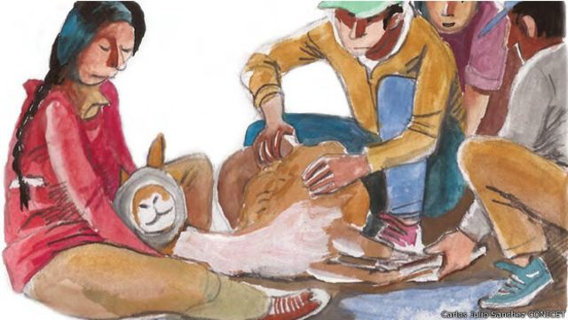
Oferta del sector textil ecuatoriano de prendas de vestir elaboradas a base de fibra de alpaca
Proceso de producción de la fibra de alpaca
Esquila
Enmadejado
Categorización y Clasificación
Torcido
Hilatura
Escarmenado
Cardado
Lavado y secado

Slide 16

Oferta del sector textil ecuatoriano de prendas de vestir elaboradas a base de fibra de alpaca
Principales comunidades y empresas
Cotopaxi
Cayambe
Hacienda Campo Alegre
Hacienda Solmesa
Hacienda Capitán Dueñas
Empresas destacadas:
Moralantex
Textiservi
Chimborazo
Azuay
Fundación Natura
Hacienda Ecológica
Organizaciones gremiales:
ACONTEX
AITE
CEDICONTEX
HEIFER Ecuador

Slide 17

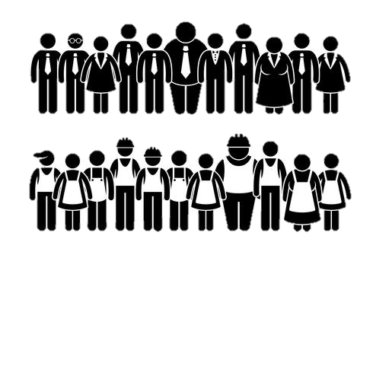
Oferta del sector textil ecuatoriano de prendas de vestir elaboradas a base de fibra de alpaca
Importancia socioeconómica del sector textil
Las empresas de este sector emplean directamente a alrededor de 158.000 personas
En 2020, el sector disminuyó un -9,9% entre enero y septiembre, mientras que las ventas cayeron un -40% entre marzo y diciembre.
Entre enero y agosto de 2020 se perdieron más de 10.000 empleos formales.
Representa el 5,9% del sector industrial del país.
Contribuye en 1% al PIB nacional.

Slide 18
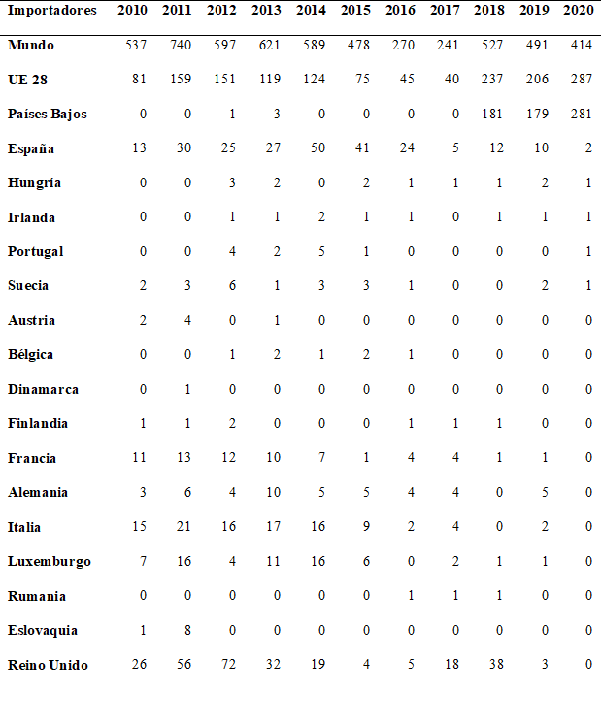
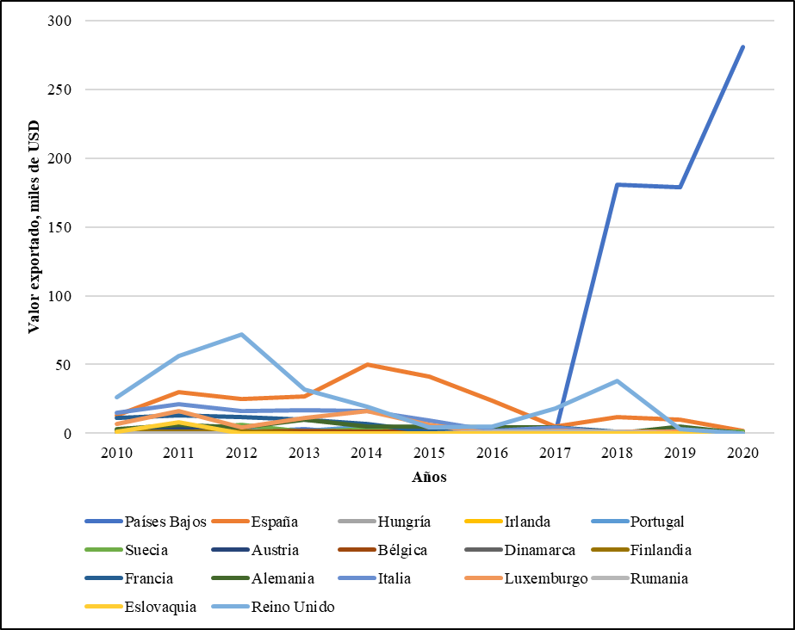
Oferta del sector textil ecuatoriano de prendas de vestir elaboradas a base de fibra de alpaca
Escenario histórico de las exportaciones ecuatorianas

Slide 19
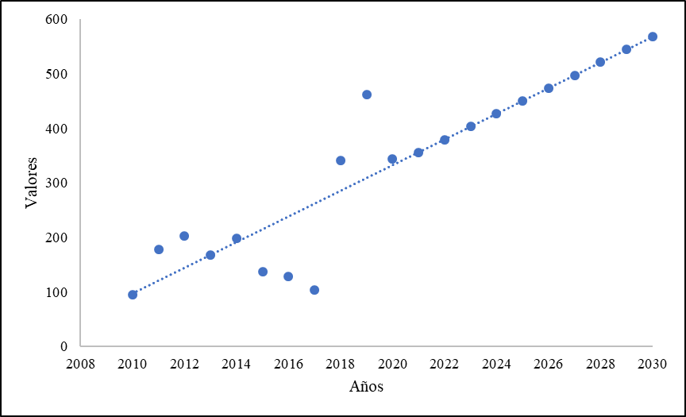
Oferta del sector textil ecuatoriano de prendas de vestir elaboradas a base de fibra de alpaca
Proyección de las exportaciones en miles de dólares americanos hacia la Unión Europea
Años | Valores
2010 | 95
2011 | 178
2012 | 203
2013 | 168
2014 | 199
2015 | 137
2016 | 128
2017 | 104
2018 | 341
2019 | 461
2020 | 344
Años | Valores
2021 | 355,75
2022 | 379,31
2023 | 402,88
2024 | 426,44
2025 | 450,01
2026 | 473,573
2027 | 497,138
2028 | 520,703
2029 | 544,268
2030 | 567,833
y = 23,564x – 47268
R² = 0,8486

Slide 20
Desarrollo y aplicaciones del modelo del Doble Diamante de Moon
Generalidades
Condiciones de factores
Condiciones de la demanda
Industrias Relacionadas y de apoyo
Estrategia, estructura y rivalidad

Slide 21
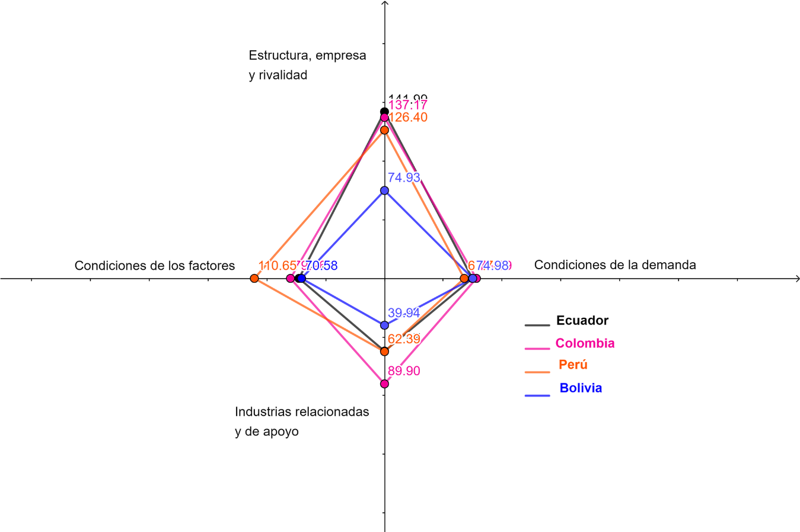
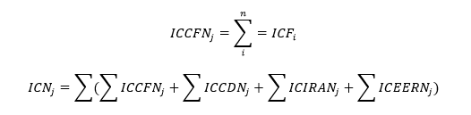
Desarrollo y aplicaciones del modelo del Doble Diamante de Moon
Fórmula:

Slide 22
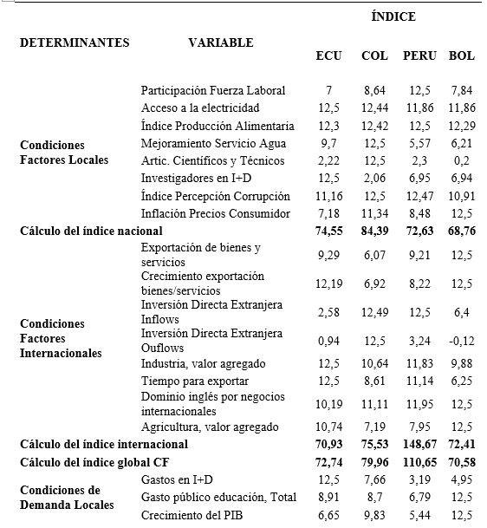
Desarrollo y aplicaciones del modelo del Doble Diamante de Moon
Condiciones de los factores
Agrupados en cuatro categorías genéricas: recursos humanos, físicos, de conocimiento y de capital.
Exportación de bienes y servicios, crecimiento exportación bienes/servicios, inversión; tiempo para exportar, dominio del idioma inglés importante para los negocios internacionales.

Slide 23
Desarrollo y aplicaciones del modelo del Doble Diamante de Moon
Condiciones de la demanda
Naturaleza del mercado, tamaño, satisfacción y nivel de exigencia de los consumidores.
Crecimiento de los mercados locales.
Capacidad de las industrias locales para rivalizar con competidores en mercados internacionales.

Slide 24
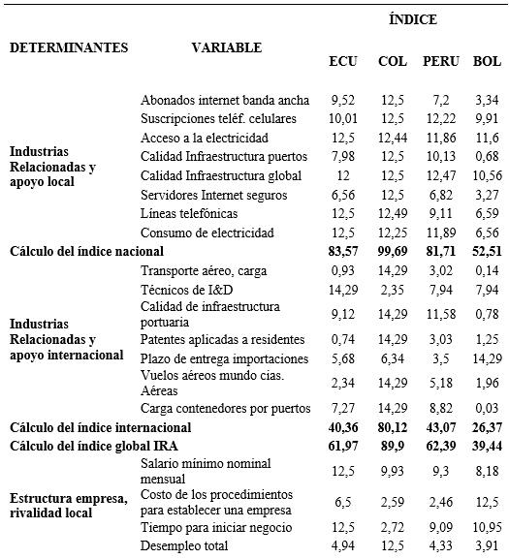
Desarrollo y aplicaciones del modelo del Doble Diamante de Moon
Industrias relacionadas y de apoyo
Factores relevantes como: internet, acceso a la electricidad, calidad de la infraestructura de puertos.
Transporte aéreo y carga, técnicos de I&D, calidad de infraestructura portuaria, patentes aplicadas a residentes.

Slide 25
Desarrollo y aplicaciones del modelo del Doble Diamante de Moon
Estructura, empresa y rivalidad
  Entorno nacional y grupos de empresas u organizaciones que compiten por un mercado en común.
  Rivalidad interna.

Slide 26
Análisis de las exportaciones de prendas de vestir a base de fibra de alpaca desde los países Andinos a la Unión Europea
Colombia
Perú
Bolivia

Slide 27
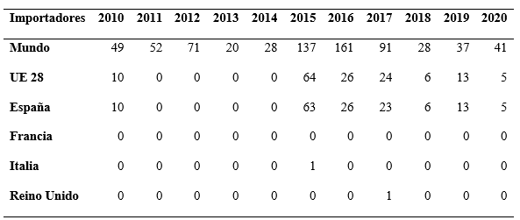
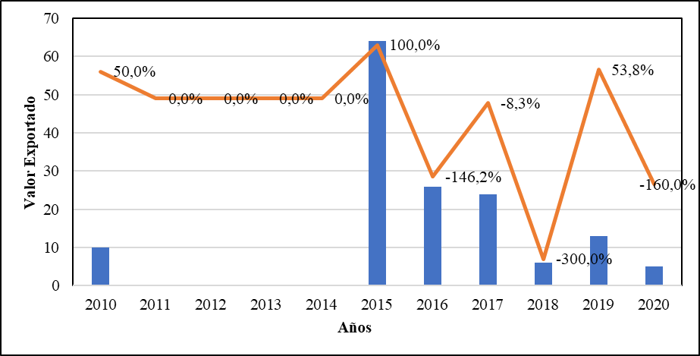
Análisis de la exportación de prendas de vestir a base de fibra de alpaca desde los países Andinos a la Unión Europea
Colombia
Principales países importadores
Tasa de crecimiento de las exportaciones a la UE

Slide 28
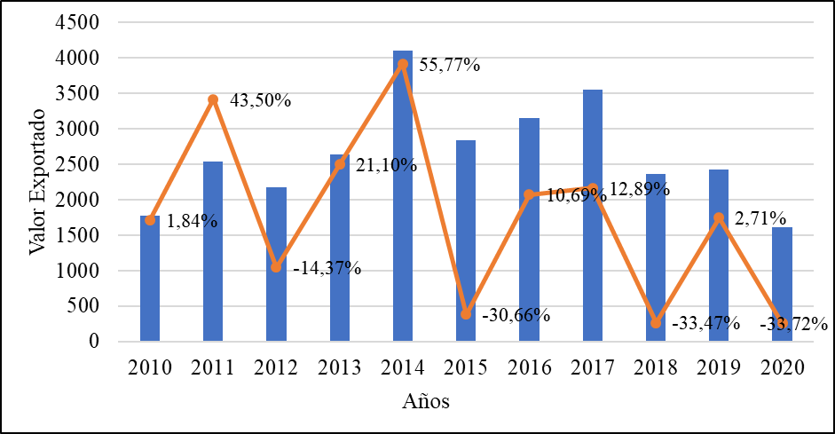
Análisis de la exportación de prendas de vestir a base de fibra de alpaca desde los países Andinos a la Unión Europea
Perú
Importadores | Entre 2009 y 2010 | Entre 2010 y 2011 | Entre 2011 y 2012 | Entre 2012 y 2013 | Entre 2013 y 2014 | Entre 2014 y 2015 | Entre 2015 y 2016 | Entre 2016 y 2017 | Entre 2017 y 2018 | Entre 2018 y 2019 | Entre 2019 y 2020
Mundo | 17% | 45% | 33% | -6% | 9% | -27% | 17% | 11% | 16% | 23% | -48%
Unión Europea | 2% | 44% | -14% | 21% | 56% | -31% | 11% | 13% | -33% | 3% | -34%
Alemania | -15% | -6% | 65% | -11% | 243% | -61% | 55% | -4% | -63% | 94% | -16%
España | 6% | 62% | -58% | 92% | 5% | -15% | 72% | -5% | -18% | -25% | -54%
Francia | -33% | 159% | -21% | 28% | 15% | 12% | -52% | 65% | -48% | 4% | -24%
Bélgica | 300% | -45% | -19% | 77% | 159% | -50% | -6% | 22% | 16% | 3% | 0%
Italia | 3% | -8% | -8% | -1% | 42% | -38% | -16% | 10% | -20% | 7% | -45%
Reino Unido | 55% | 125% | 6% | -11% | -42% | 54% | 27% | 39% | -7% | -9% | -71%
Países Bajos | 100% | -25% | 500% | 6% | 89% | -86% | 460% | -18% | -4% | 114% | 4%
Austria | 133% | -29% | 150% | -48% | 1069% | -56% | 12% | -3% | -75% | 67% | 47%
Dinamarca |  |  | -44% | 740% | -14% | -3% | -60% | -57% | -17% | 100% | 140%
Portugal | -85% | -50% | 0% | 100% | 1600% | -100% |  | -40% | -67% | 100% | 650%
Polonia | -29% | 160% | -92% | 3400% | -31% | -58% | -50% | 200% | 20% | -67% | 33%
Eslovaquia | 300% | 0% | 25% | 40% | 29% | -100% |  | -100% |  | 217% | -58%
Irlanda | -7% | 86% | 146% | -48% | -85% | -40% | 533% | 289% | -77% | -65% | -83%
Suecia | 100% | -8% | 17% | 7% | 43% | 51% | 69% | -59% | -96% | 50% | -67%
Bulgaria |  |  |  |  |  | -67% | -100%
Finlandia | 11% | -50% | 40% | 129% | 156% | -5% | -82% | 700% | 2% | -82% | -100%
Hungría | -16% | -14% | 239% | -50% | 113% | -86% | -100% |  | 0% | -69% | -100%
Variación de las exportaciones
Tasa de crecimiento de las exportaciones a la UE

Slide 29
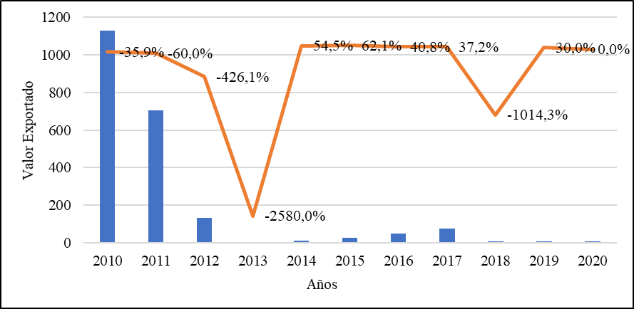
Análisis de la exportación de prendas de vestir a base de fibra de alpaca desde los países Andinos a la Unión Europea
Bolivia
Población de alpacas
Tasa de crecimiento de las exportaciones a la UE

Slide 30
Acuerdo Comercial Multipartes con la Unión Europea
Antecedentes
Beneficios
Precios
Tendencia de Productos Orgánicos en la Unión Europea
Barreras No Arancelarias
Preferencias Arancelarias

Slide 31


Acuerdo Comercial Multipartes con la Unión Europea
Antecedentes
En abril de 2007, la CAN, inició rondas de negociaciones con la UE.
Las negociaciones se suspendieron a mediados del 2008.
El Acuerdo de Asociación pasó a denominarse Acuerdo Comercial Multipartes.
En 2010 se reanudaron las negociaciones.
Inicialmente solo Perú y Colombia se suscribieron en 2012.
Ecuador tardo alrededor de diez años en firmar el acuerdo y finalmente en 2016 se adhirió.
En 2021, durante la Reunión del Consejo Andino de ministros de Relaciones Exteriores, Bolivia solicitó el respaldo a su adhesión a este acuerdo.

Slide 32

Acuerdo Comercial Multipartes con la Unión Europea
Beneficios
Tendencia de productos orgánicos
Ingreso de varios productos con 0% de aranceles.
Mercado basto y económicamente fuerte.
Plazas de trabajo y mejoras en el desempeño económico de sus industrias.
Impulsar el comercio de productos no tradicionales con valor agregado.
Mitigar dependencia del petróleo.
Fuerte conciencia social en relación al cambio climático, comercio justo y modos de producción sostenibles.
Origen de las prendas y materiales utilizados.
Producción tradicional y huella ambiental.

Slide 33

Acuerdo Comercial Multipartes con la Unión Europea
Precios
Las prendas de alpaca, en particular se encuentran en el segmento más lujoso y de alta gama que se venden en tiendas especializadas.
Precios por segmentos en el mercado europeo
Precio | Cuota de mercado | Producto
Alto – Lujo | 5% | Colecciones limitadas; diseñadores/marca.
Medio – Alto | 15% | Atención extra a la adaptación y accesorios; buena gama de diseño.
Medio | 30% | Buena a mediana calidad, siguen la tendencia clásica.
Medio – bajo | 40% | Producción en grandes cantidades; estilos básicos, material de calidad media.

Slide 34
Acuerdo Comercial Multipartes con la Unión Europea
Barreras No Arancelarias
Características del producto
Clasificación arancelaria
Empaque, etiqueta y uniformidad
Certificados
Subpartida Arancelaria Nacional
61.10.11.10.00 Jerseys
61.10.11.20.00 Chalecos
61.10.11.30.00 Cardiganes
61.10.11.90.00 Los demás
Envases y residuos con menor impacto Ambiental.
Generalmente debe contener información del país de origen, composición de los productos, instrucciones de cuidado, etiquetas voluntarias.
Certificado de Origen
Certificación de Comercio Justo
Elasticidad y Resistencia
Propiedades térmicas
Suavidad
Textura visual
Antialérgica
Variedad de colores

Slide 35
Acuerdo Comercial Multipartes con la Unión Europea
Preferencias arancelarias

Slide 36
Estrategias para potencializar la exportación de prendas de alpaca de Ecuador
Fortalecimiento de la innovación
Comercialización bajo prácticas sustentables y sostenibles
Herramientas para aprovechar el Acuerdo Comercial Multipartes Ecuador Unión Europea
Implementación del certificado verde para el ingreso al mercado europeo

Slide 37
Estrategias para potencializar la exportación de prendas de alpaca de Ecuador
Fortalecimiento de la innovación
Integración de los productores organizados al mercado.
Organización de los productores
Mejorar ingresos de los criadores y productores
Organización de los comités de acopio
Mejores prácticas de producción
Programas de mejoramiento genético
Acceso a servicios básicos, educación, asistencia técnica.
Crédito e infraestructura productiva
Rol del Estado
Adquisición de reproductores
Capacitaciones.

Slide 38
Estrategias para potencializar la exportación de prendas de alpaca de Ecuador
Comercialización bajo prácticas sustentables y sostenibles
Prácticas
Certificaciones
Concientización
Éticas, sociales y ambientales.
Implementación y fortalecimiento de la Marca País.
Ambiental.
Ecológica.
Responsabilidad social.
Ayudar al consumidor a identificar aquellos productos que han sido elaborados ecológicamente de aquellos que no.

Slide 39

Estrategias para potencializar la exportación de prendas de alpaca de Ecuador
Herramientas para aprovechar el Acuerdo Comercial Multipartes Ecuador Unión Europea
Mecanismos para aprovechar este acuerdo
Cámaras de comercio del bloque europeo
EU Trade Helpdesk
Promoción de exportaciones mediante ferias
Eurocámaras de Alemania, Gran Bretaña, Francia, Italia y España.
Información sobre las condiciones para exportar a la UE.
Importante contar con un suministro adecuado y oportuno del producto.

Slide 40

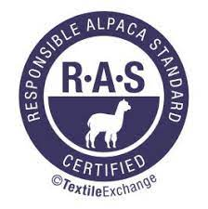
Estrategias para potencializar la exportación de prendas de alpaca de Ecuador
Implementación del certificado verde para el ingreso al mercado europeo
El 90% de los consumidores de los países desarrollados reconoce las prácticas de etiquetado ecológico y alrededor del 50% busca esta etiqueta al momento de comprar.
Aborda el bienestar de los animales en la cadena de suministro de la alpaca y además del control de granjas certificadas hasta la fabricación de prendas.

Slide 41
Conclusiones y Recomendaciones
Conclusiones
Recomendaciones

Slide 42
Conclusiones
1.
2.
3.
Uno de los propósitos de esta investigación fue determinar la oferta de prendas de vestir elaboradas con fibra de alpaca en el sector textil ecuatoriano. Con base en el análisis presentado, se puede deducir que el país cuenta con un número considerable de alpacas en la región sierra, principalmente en Chimborazo, y que, aprovechando esta situación, existen varias empresas dedicadas a la producción de lana de alpaca a nivel nacional, la mayoría de las cuales son apoyadas por organizaciones sin fines de lucro enfocadas a mejorar la competencia en el sector textil. Finalmente, aunque la competitividad es alta, el país cuenta con características naturales favorables para el desarrollo de este sector, además de que el mismo se caracteriza por la excelente calidad y meticulosidad en la elaboración de prendas. Existe un gran potencial para alcanzar un mayor porcentaje del mercado europeo.
Se utilizaron 64 índices de competitividad enmarcados en el modelo del doble diamante para identificar aquellos indicadores que los países deben mejorar para ser más competitivos. Para mejorar los niveles de competitividad nacional, Ecuador necesita enfocarse en los siguientes puntos: 1) disminuir los costos y tiempo para importar, 2) mejorar costos para iniciar un negocio, 3) incrementar las publicaciones indexadas, e 4) aumentar el número de investigadores (I+D). En cuanto a la competitividad a nivel internacional se deben atender varios factores. Ecuador debe mejorar en: 1) IED (ingresos), 2) IED (salidas), 3) valor agregado en servicio, 4) transporte aéreo, 5) número de patentes, 6) dinamizar el comercio internacional, 7) diversificar las exportaciones a países no regionales, 8) y las exportaciones al continente asiático, al ser considerados mercados mundiales con un mayor crecimiento.
Tras el desarrollo de esta investigación, ha quedado claro que este acuerdo comercial es un instrumento importante para incrementar las exportaciones de Ecuador y, por consiguiente, aumentar el ingreso de divisas lo cual ayuda al mercado interno. Por ello, es importante aplicar estrategias, tales como: enfocarse en la calidad del proceso de producción y comercialización; implementar programas que mejoren la genética de las alpacas; apoyar las capacitaciones periódicas para los artesanos; tomar en consideración el apoyo de las cámaras europeas y aprovechar las oportunidades que ofrecen las ferias internacionales, una vez que se tenga un suministro adecuado del producto.

Slide 43
Recomendaciones
1.
2.
3.
Se recomienda la formación continua de los artesanos y empresarios para mejorar e innovar, para que sean capaces de enfrentarse a los mercados internacionales y destacar entre ellos. Deben formarse en nuevas formas de comercio, técnicas de producción, gestión y nuevos mercados potenciales. Además, es necesario implementar políticas e instrumentos que promuevan el entorno económico para lograr un desarrollo sostenible, con el fin de lograr un cambio sustancial en el sector textil y manufacturero.
En términos generales, el sector textil ecuatoriano es poco competitivo en comparación a Perú y Bolivia, y pese a que a partir del año 2015 se ha evidenciado un crecimiento en las exportaciones de prendas a base de fibra de alpaca, este crecimiento no es significativo dentro del sector. Por lo que, se recomienda incrementar la dinámica económica de los socios comerciales, y brindar incentivos a la economía interna a través de mecanismos de impulso. El sector textil ecuatoriano de prendas elaboradas a base de fibra de alpaca debe fortalecer el Índice de Competitividad, haciendo énfasis en los siguientes pilares: comercio de prendas de vestir, mercado y condiciones y laborales, infraestructura y costos, institucionalidad y macroeconomía.
El Acuerdo Comercial Multipartes entre Ecuador y la Unión Europea ha aventajado a varios sectores de la economía a desarrollar ventajas comparativas mediante el aprovechamiento al máximo de los mecanismos de acceso preferencial y el desarrollo de oportunidades dentro de la comunidad europea. Sin embargo, se recomienda tomar en consideración los siguientes parámetros. La industria textil ecuatoriana de prendas de vestir a base de fibra de alpaca debe mejorar la gestión de su cadena de suministros para reducir costos e incrementar la productividad, aumentar las inversiones en capital humano (mano de obra calificada) y maquinaria para sustituir los procedimientos arcaicos y mejorar la flexibilidad y tiempos; sin perder la esencia de lo tradicional. Es necesario fomentar un enfoque de productividad basado en el valor agregado de las prendas y la diversificación de sus exportaciones con una mejor apertura hacia los mercados. Es imprescindible para Ecuador mejorar la calidad y optar por ventajas comparativas y competitivas que impulsen al sector textil a imponerse en el mercado internacional.

Slide 44
Gracias

